Slide 1
MCP調査報告書
羅 楊
2025／05／01

Slide 2
目 录
CONTENTS
1. 什么是MCP
1.1 MCP的类比解释
1.2 MCP的特性
2. MCP的技术架构
2.1 MCP Host
2.2 MCP客户端
2.3 MCP Server
3. MCP的工作原理
3.1 MCP VS API
3.2 MCP VS Function Call
3.3 连接生命周期
4. MCP的安全性
4.1 身份验证和访问控制
4.2 环境信任
4.3 最小化访问权限
5. MCP的典型应用场景
5.1 企业IT和协作
6. 基于MCP的Agentic RAG
6.1 Agentic RAG的系统构成
6.2 MCP的Agentic RAG增强
7. MCP开发中的常见问题
7.1 AI没有识别或使用MCP服务器的工具
7.2 大数据的性能瓶颈或超时
7.3 身份验证或安全问题
7.4 大输出的上下文溢出和内存问题
8. MCP中的性能优化
8.1缓存和重用
8.2矢量数据库调优
8.3提示词工程
9. MCP发展趋势
9.1 标准化和广泛采用
9.2 生态系统增长和工具开发
9.3 与其他新兴技术的协作和集成
10. 结论

Slide 3
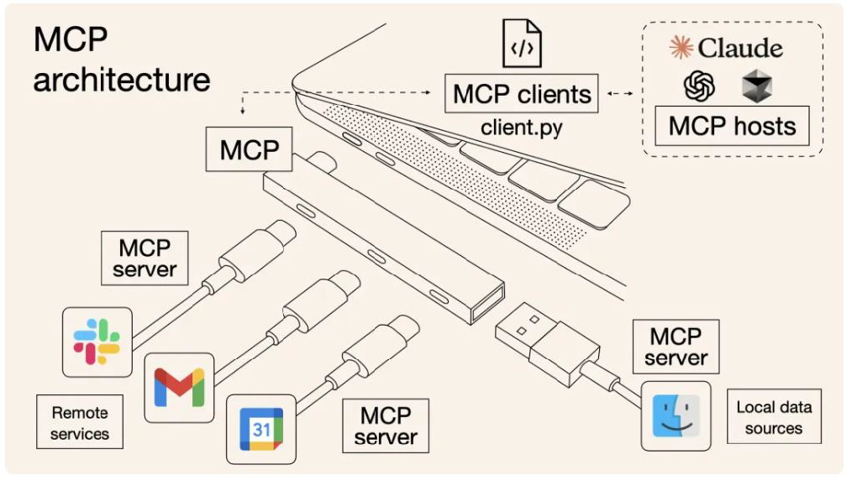
一、什么是MCP
1.1 MCP的类比解释
模型上下文协议（Model Context Protocol，MCP）作为一种开放标准，旨在简化 AI助手与外部数据源、工具及系统的集成流程。该协议由Anthropic公司开发，以应对为AI模型提供实时、相关且结构化信息的挑战，同时确保安全性、隐私保护以及模块化设计。MCP的目标在于成为“ AI集成领域的USB-C”，支持AI应用程序与多种数据存储库、工具或API之间实现一对多的高效连接。
将 MCP 想象成餐馆中的服务员，AI助手为你下单点餐。服务员（MCP）接收你的订单后，将其传递至厨房（各类数据库、API 或工具）。厨房（MCP 服务器）承接订单（获取数据或运行函数），再把做好的菜肴（所需的数据或操作结果）交还给服务员。服务员随后将菜品端回给你。如此一来，你无需亲自走进厨房掌勺烹饪（直接的 API 集成），只需告知服务员需求，MCP 便会代劳处理后续事务。

Slide 4
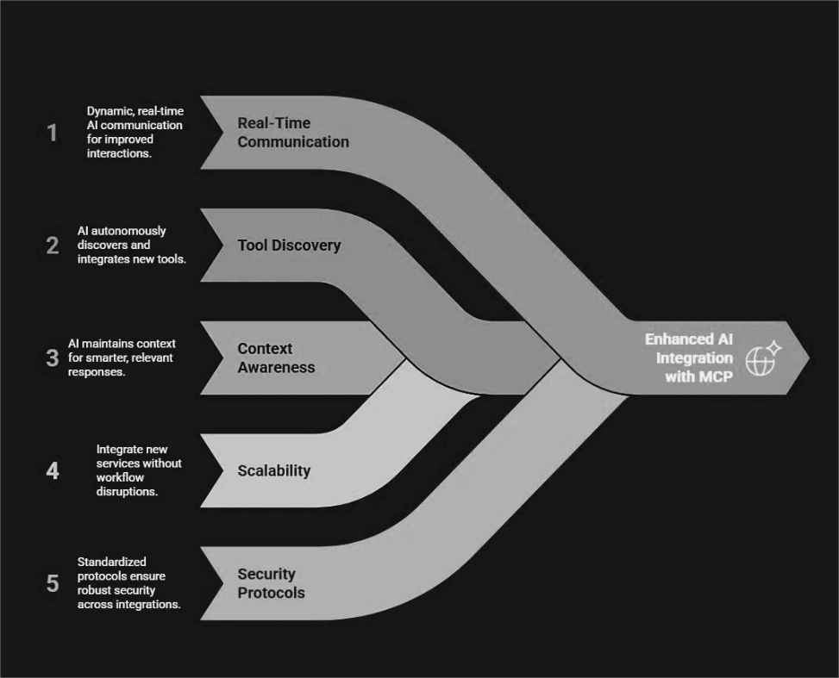
一、什么是MCP
1.2 MCP的特性
01
实时双向通信：不同于传统的请求 - 响应 API 模式，MCP 赋予 AI 动态获取与发送信息的能力，实现信息的即时互通与流转。
02
工具和服务的自动发现机制：摒弃了手动设置的繁琐，AI 能够自主检测并集成新工具，提升效率与便捷性。
03
卓越的上下文感知能力：在交互过程中，AI 能够保留并理解上下文，进而生成更为智能、贴切的响应，让交流更加自然流畅。
04
高可伸缩性与灵活性：支持在不干扰现有工作流程的前提下，轻松集成新服务，满足不断变化的业务需求。
05
强化的安全性保障：采用标准化的安全协议，为所有集成提供全方位、无死角的安全防护，确保数据与交互的安全可靠。
Notes:
https://www.ypppt.com/

Slide 5
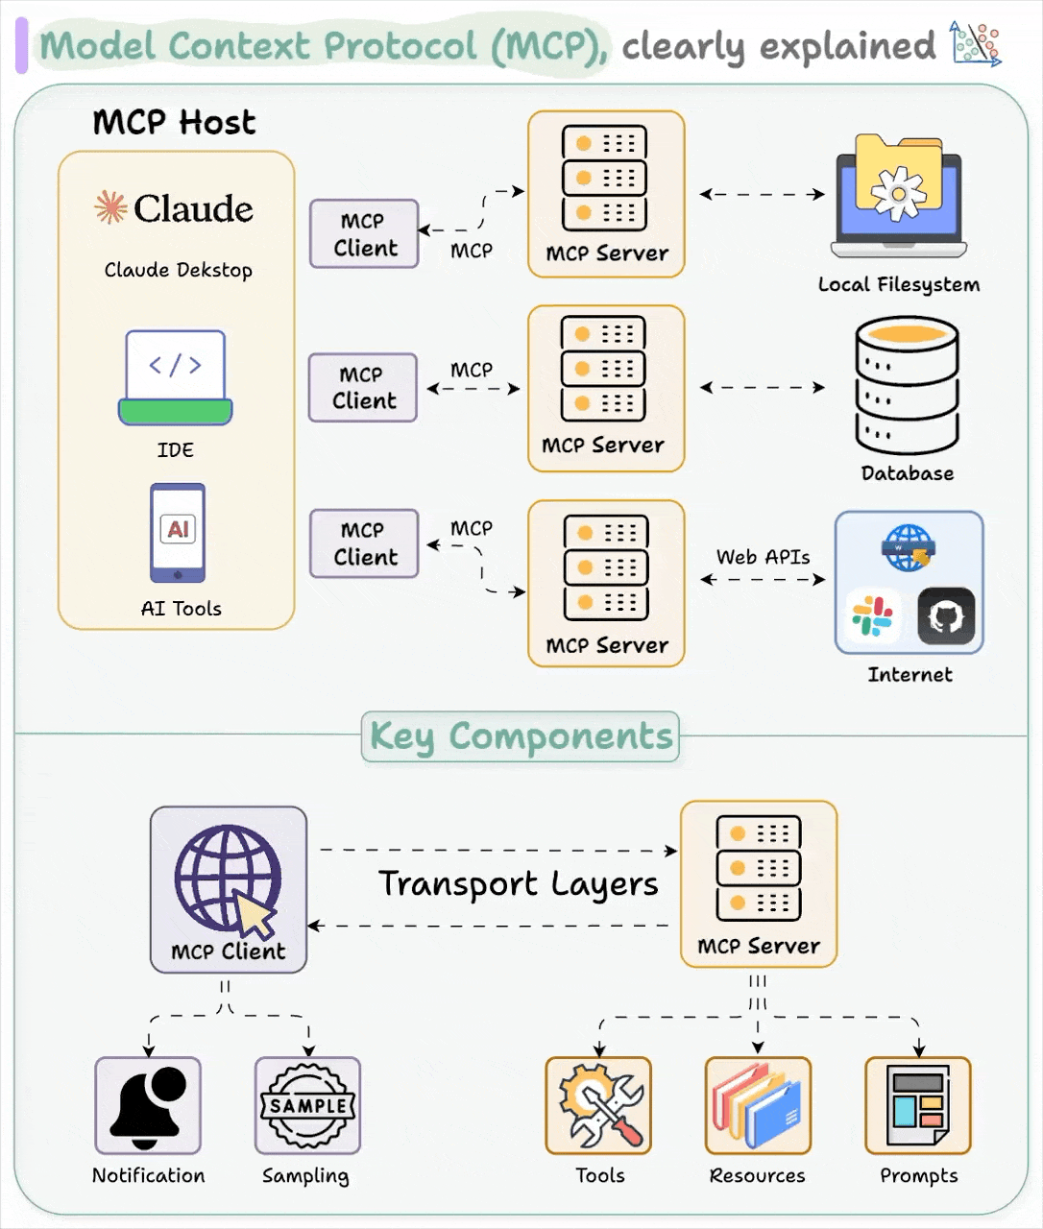
二、MCP的技术架构
模型上下文协议（MCP）是一种有状态、能保持上下文的框架，旨在促进人类与AI智能体之间开展智能且多步骤的交互。不同于传统API调用将每个请求视为独立事件的做法，MCP融入了一个持久、动态发展的上下文层级，使AI系统能够保留记忆、持续学习，并随时间推移自主采取行动。
依据modelcontextprotocol.io所述，MCP基于三大核心支柱构建：
有状态
维护特定于会话的长期记忆，确保信息的连贯性与持续性。
互操作性
在模型、工具及数据源之间实现无缝协作，提升整体系统的兼容性与整合度。
以Agent为中心的设计
在明确的边界内，优先考虑AI智能体的自主决策能力，赋予其更高的灵活性与自主性。
MCP 遵循C/S架构，由三个核心组件构成：MCP主机、MCP客户端（通常集成于主机内部）以及MCP服务器。

Slide 6
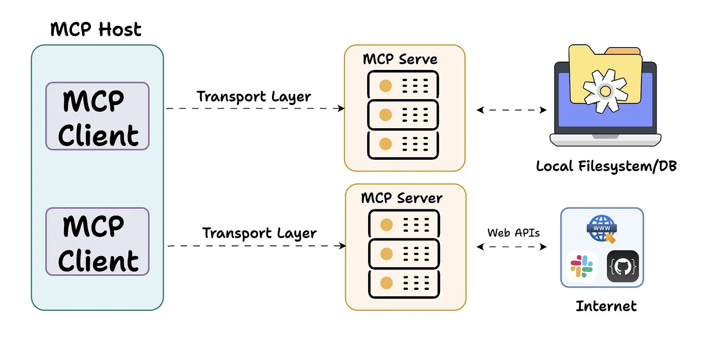
二、MCP的技术架构
2.1 MCP Host
MCP主机是启动连接和查询MCP服务器的AI驱动应用程序，典型案例包括 AIIDE、聊天助手或商业智能平台等。当用户通过MCP主机（例如聊天应用）提出问题时，主机首先与MCP服务器进行协商，以确定与该查询相关的可用工具。随后，主机将用户的问题及可用工具列表发送至大模型（LLM），由LLM分析信息并决定哪些工具最适合回答此问题。

Slide 7
二、MCP的技术架构
2.2 MCP客户端
MCP客户端是Host应用程序内部的接口层，负责管理与MCP服务器的点对点连接。它负责请求标准化、响应处理以及安全/身份验证等任务。MCP客户端嵌于主机应用中，直接处理与MCP服务器的通信，包括建立和维护独立服务器连接、协议协商和能力交换、双向路由协议消息、管理订阅和通知，以及维护服务器间的安全边界。
MCP采用JSON-RPC 2.0作为其通信协议，并支持多种传输方式：
Stdio （标准输入/输出）
适用于同一环境中的本地集成。
HTTP配合Server-Sent Events (SSE)
用于基于网络的通信,以实现实时更新和持久连接。
WebSocket (未来开发)
提议用于实时双向通信。

Slide 8
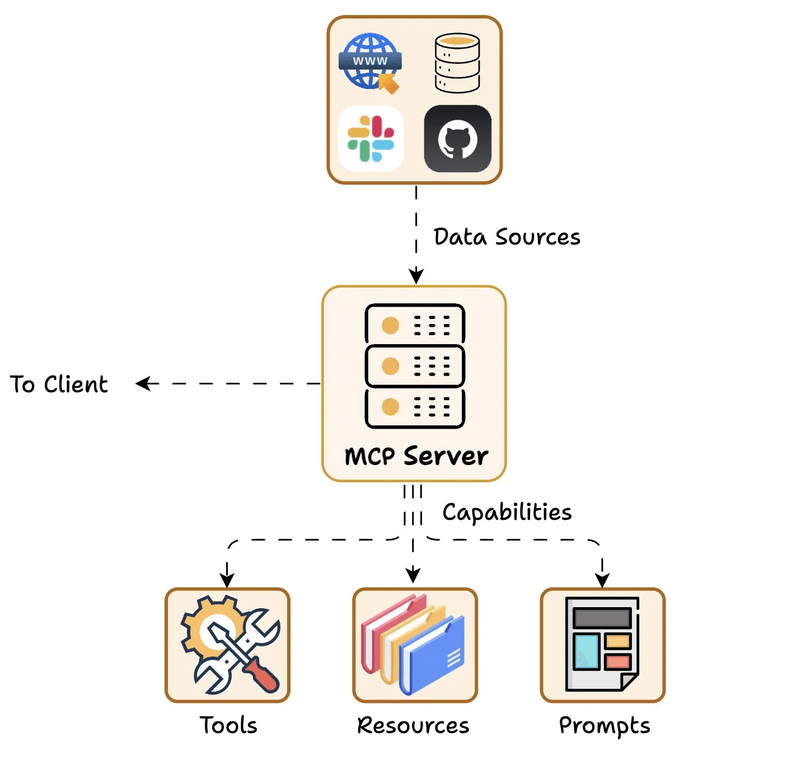
二、MCP的技术架构
2.3 MCP Server
MCP服务器依据MCP标准，公开提供上下文数据、工具或API服务。服务器可供应结构化数据（如文档、数据库），支持执行操作（如API调用、脚本运行）或设定AI增强型提示。MCP服务器能连接各类数据源，涵盖关系型与NoSQL数据库、各标准API、本地文件乃至代码，这种多功能性确保智能体可获取所需全部信息类型。
MCP服务器展现三类AI上下文：
资源
为AI提供结构化的实时相关信息，如文件、数据库查询结果、API响应等。
工具
使AI能与外部服务交互的可执行函数，例如触发API调用、发送邮件、更新CRM记录等。
提示
影响AI响应生成的预定义模板或指令。

Slide 9
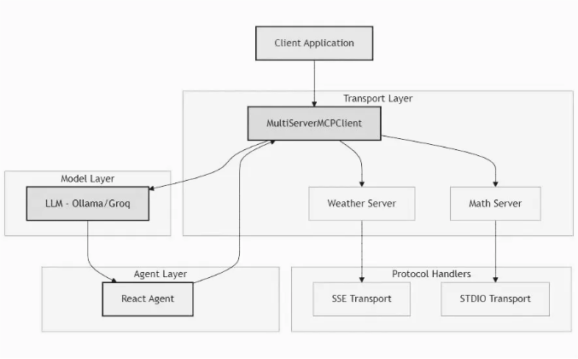
三、MCP的工作原理
MCP采用一个动态上下文窗口，该窗口随每次交互而扩展，用于存储用户偏好（如语言、语气）、会话记录（之前的询问/回答）以及环境数据（例如设备类型、位置）。为避免数据过载，MCP在保留关键细节的同时，将非关键信息压缩成嵌入形式（例如，将10条消息的聊天内容概括为意图向量）。
MCP支持多步骤工作流程，智能体能够记住过去的操作（例如，“用户已上传其ID”），随后调整策略（例如，若用户离线，则从电子邮件切换至短信通知），并依据反馈进行自我修正（例如，“用户不喜欢选项A；优先选择选项B”）。

Slide 10
三、MCP的工作原理
3.1 MCP VS API
API犹如一张快照，极为契合静态任务的需求。而MCP则宛如一段视频，能够完整地捕捉用户意图的叙述。
对比 | MCP | API调用
记忆 | 跨会话持有上下文 | 无状态，无记忆
交互类型 | 多轮协作 | 单个请求-响应
复杂性 | 处理歧义及不断发展的目标 | 输入/输出结构固定
用例 | 自主agent，个人助理 | 简单任务，如weather API

Slide 11
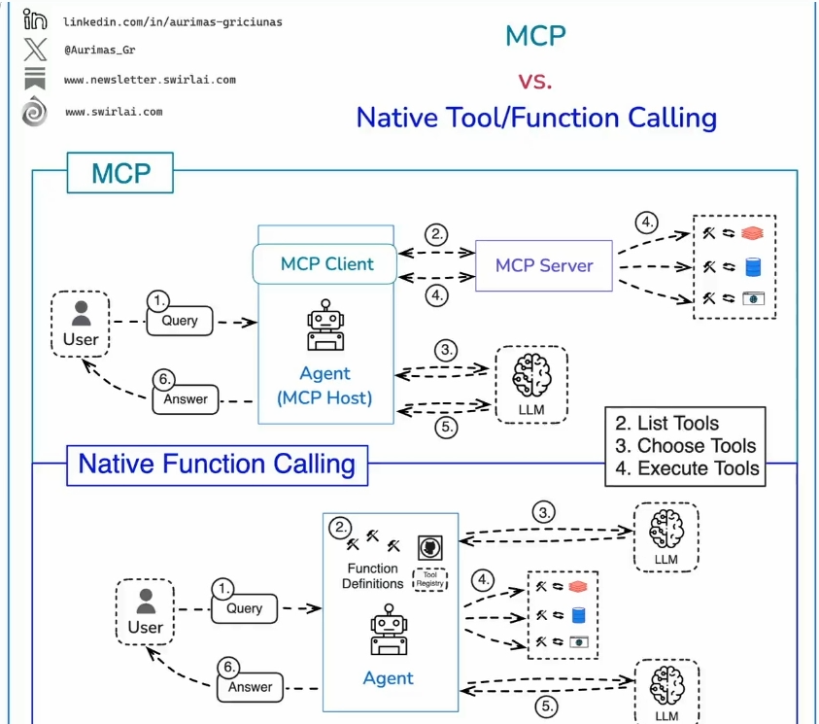
三、MCP的工作原理
3.2 MCP VS Function Call
工具调用是指LLM在现实世界中调用函数以执行任务的机制。在此设置下，LLM与负责调用指定工具并返回结果的工具执行器协同工作。这种交互通常发生在同一个环境中，无论是单个服务器还是特定的桌面应用程序。
相比之下，MCP框架允许LLM从单独的进程中访问工具，该进程可本地运行，亦可托管于远程服务器上。其关键在于MCP服务器与客户机实现了完全解耦。这种分离提供了更高的灵活性和可扩展性，增强了LLM与外部工具的交互方式。
Agent框架要求 AI能够自主行动，而非仅仅做出反应。MCP的重要性体现在以下几个方面：
1. 实现真正的自治
Agent能根据历史数据做出决策。在无需人工干预的情况下连接任务（例如，“研究→起草→编辑→发布”博客文章）。
2. 协同智能
MCP允许Agent与其他Agent或外部工具共享上下文。
3. 伦理护栏与可审核性
实现了可审核性，保护了隐私。完整的上下文历史记录有助于追踪有偏差/不准确的输出，敏感数据（例如，backlog wiki）得以隔离。若没有MCP，Agent就会缺乏连续性——如同厨师中途忘记食谱步骤一般！
4. 实现长期自主性
Agent能够记忆用户的偏好，并执行多步骤的任务（例如，研究→谈判→预订商务旅行）。

Slide 12
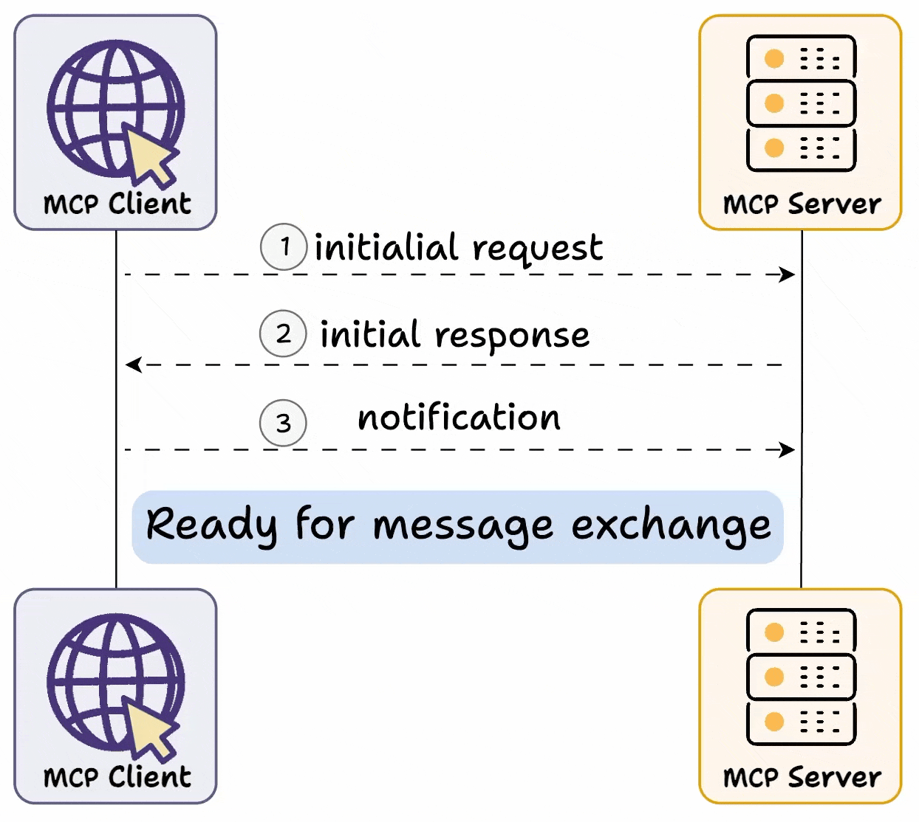
三、MCP的工作原理
3.3 连接生命周期
MCP中的连接生命周期，对于管理客户端与服务器间交互的状态及转换非常重要，它确保了整个流程中通信的稳健性与功能的可靠性。MCP组件所采用的这种结构化方法，为高效通信与集成提供了清晰的框架，助力LLM应用程序蓬勃发展。
在初始化阶段，客户端会发送包含协议版本及其功能的初始化请求，随后服务器将利用自身的协议版本和能力进行响应。接着，客户端再发送一个初始化通知，以确认连接已成功建立。至此，连接准备就绪，可开始正常的消息交换。
初始化阶段之后，MCP支持以下两种通信模式：
请求-响应
客户端或服务器均可发送请求，并由另一方作出响应。
通知
任何一方均可发送单向消息，无需对方响应。
此外，连接的终止可通过以下几种方式实现：
正常关闭
通过调用close()方法来实现。
传输断开
当通信通道丢失时，即会发生此情况。
错误条件
若遇到错误，也可能导致连接终止。

Slide 13
四、MCP的安全性
4.1 身份验证和访问控制
MCP服务器的设计将安全性作为核心考量。作为连接敏感系统（如数据库、文件存储和用户账户）的关键枢纽，MCP采用了多层次防护机制，包括严格的访问控制、数据加密传输和操作审计等功能，确保系统间的安全交互。这种纵深防御架构有效降低了潜在的安全风险。
身份验证与访问控制是MCP方法的固有特性。在MCP架构中，主机（即AI端）并不会自动获得对任何服务器的访问权限，而是必须由用户或系统显式授权建立连接。许多MCP实现遵循零信任原则：即便连接建立，AI也只能执行服务器公开的特定方法，并且这些方法自身会执行权限检查。
例如，一个日历MCP服务器可能会提供一个创建事件（createEvent）的方法，但在实际向日历添加事件之前，内部需要进行用户确认。外部服务的凭据（如API密钥、密码、令牌）绝不会传递给AI模型；相反，它们会被安全地存储在MCP服务器端，并在与外部API通信时由服务器使用。这意味着，即便 AI的内存以某种方式被暴露，其中也不会包含原始凭证——这与过去有时直接将API密钥提供给 AI的方法相比，是一个显著的安全改进。

Slide 14
四、MCP的安全性
4.2 环境信任
MCP服务器通常运行在受控环境中，往往位于用户的本地设备或可信赖的云环境里，而非作为开放的公共端点。这种“本地优先”的策略显著缩小了攻击面：例如，当MCP服务器绑定到本地主机时，互联网上的恶意攻击者就无法直接对其发起查询。若使用远程MCP服务器，则应像保护任何其他API一样对其进行严格防护——通常采用传输层安全（TLS）加密技术（即HTTPS协议），并要求客户端使用身份验证令牌进行访问。
在企业环境中，MCP服务器能够与现有的安全体系无缝集成。例如，利用OAuth 2.0或JWT（JSON Web Tokens）对AI客户端进行身份认证，同时实施基于角色的访问控制（RBAC），以确保不同AI智能体拥有各自恰当的权限范围。配置完善的MCP服务器还会实现详细的审计日志记录功能，精准记录每一次请求及其对应的操作行为。这些日志对于满足法规遵从性检查及开展安全审计工作至关重要——它们不仅能帮助追踪AI启动的各项活动、及时发现任何异常或滥用情况，还能有力证明企业已对相关法规要求进行了有效管控。
MCP的安全性
环境信任

Slide 15
五、MCP的典型应用场景
5.1 企业IT和协作
MCP服务器作为AI系统与现有业务平台的连接枢纽，显著拓展了智能应用的落地场景。典型应用包括：智能客服集成企业CRM系统、AI助手实时查询金融数据库等，实现了跨行业的智能化升级。
组织正在利用 MCP 服务器将 AI 与内部业务工具和数据连接起来。例如，Anthropic 为 Google Drive 和 Slack 等应用程序提供 MCP 服务器，允许 AI助手根据需要检索文档或总结团队聊天线程。
另一个企业用例是客户支持和 CRM。例如，与 Salesforce MCP 服务器集成的 AI 可以获取客户的记录或记录支持用例摘要。通过将 AI安全地连接到现有的 IT 系统，MCP 服务器可以帮助公司利用真正理解自己的数据和工作流程的 AI来提高员工的生产力，而不是仅仅给出一般性的答案。

Slide 16
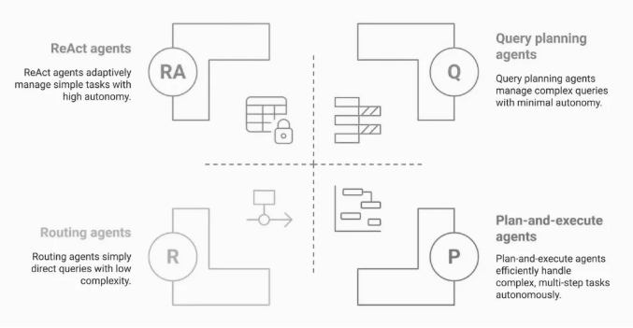
六、基于MCP的Agentic RAG
6.1 Agentic RAG的系统构成
Agentic RAG 通过在 RAG 循环中引入 AI Agent 来解决问题。在该系统中，检索与生成组件由 AI Agent 协调，它能够规划多步查询、运用多种工具，并依据查询及中间结果灵活调整策略。换言之，“agentic RAG 描绘了一种基于 AI agent 的 RAG 实现方式”，超越了静态的一次性检索范畴。
典型的Agentic RAG 系统包括：
Routing Agents：在 RAG 生态系统中扮演着流量指引者的关键角色。它们负责对传入的用户查询进行深入剖析，精准判断哪些知识源或工具与之最为适配。在相对简易的 RAG 体系架构里，其核心任务是筛选出能够获取信息的最佳数据源。
查询规划 Agent：这类 Agent 犹如项目管理领域中的 “项目经理”。它们擅长将复杂繁琐的查询巧妙拆解为多个易于管控的子任务，具体涵盖把错综复杂的问题逐步分解成条理清晰的逻辑步骤，接着将这些细分的子任务精准委托给系统内对应的 Agent，最后还能熟练地整合各类答案，使之成为一个逻辑严密、连贯流畅的最终答案。
ReAct Agents：它们致力于开拓切实可行的解决方案路径，针对每个步骤精确锁定实用的工具，并且能够依据中间产出的成果灵活调整后续的操作流程。这种与生俱来的灵活性使其在面对新信息涌现时，可以迅速且精准地修正方法策略。
计划和执行 Agent：此类 Agent 具备独立自主执行完整工作流程的强大能力，全程无需外界的持续监督干预。

Slide 17
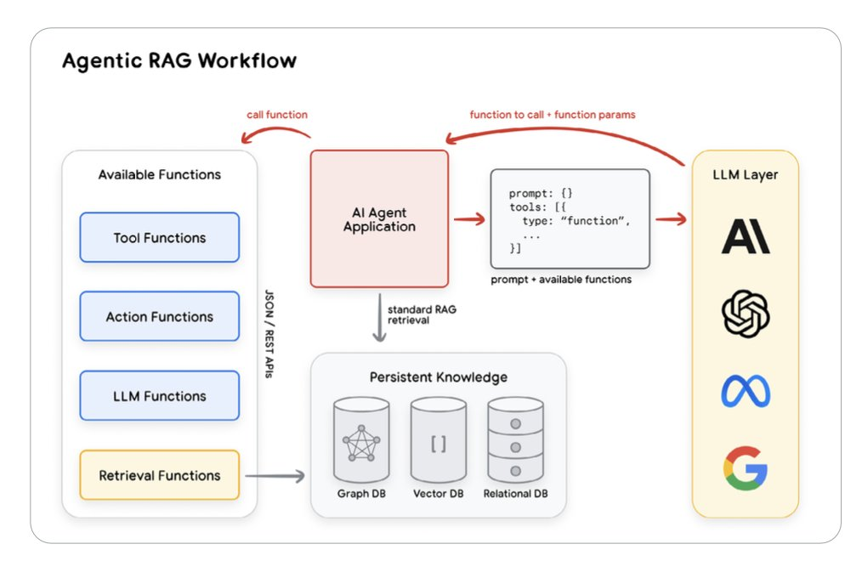
六、基于MCP的Agentic RAG
6.1 Agentic RAG的系统构成
这些系统具备显著的灵活性，可从多个知识库或 API 中提取所需数据，同时能根据不同的查询情境或用户的特定需求灵活调整，完美适配各种复杂情况。此外，它们还能够以迭代的方式持续优化检索结果，从而确保获取到更高质量、更准确的答案，有效提升系统性能。
尤为突出的是，Agent 具备执行多步推理的能力。例如，在初始搜索查询未能得到理想结果时，Agent 能够自主制定更为精准的搜索策略，或者果断发起第二次检索操作，进一步挖掘有价值的信息，不断逼近最优答案。
Agentic RAG 的出现，成功实现了从传统被动查找模式向 “自适应、智能化问题解决” 流水线的重大转变。在这一创新架构下，LLM 得以化被动为主动，充分利用各种工具，为获取最佳答案而施展强大能力，引领着智能信息处理领域迈向新的发展阶段。

Slide 18
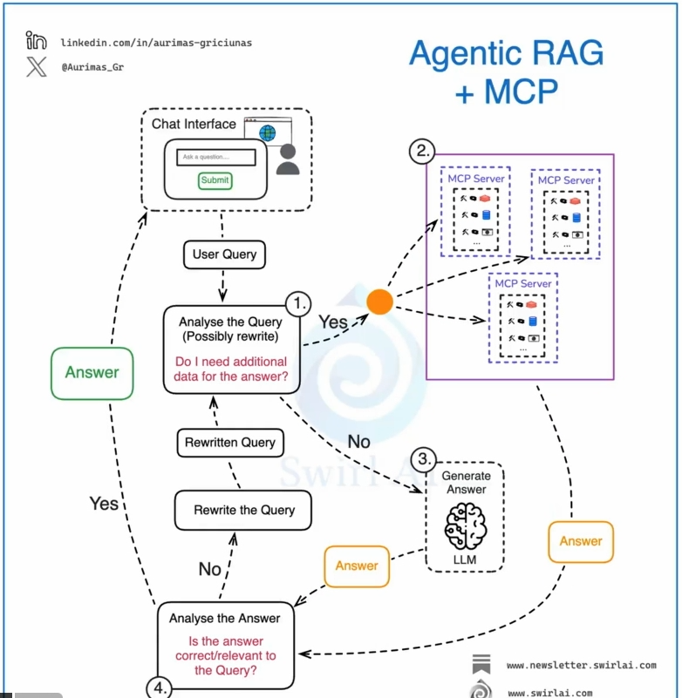
六、基于MCP的Agentic RAG
6.2 MCP的Agentic RAG增强
MCP 为 AI 助手 (客户机) 定义了一个通用协议，用于与提供数据或操作的外部 MCP 服务器进行通信。MCP 服务器是一个轻量级程序，通过这个标准化协议公开特定的功能 (数据源或工具)。例如，一个 MCP 服务器可能提供对公司文档存储库的访问，另一个可能与电子邮件或日历进行交互，还有一个可能连接到数据库 (都遵循相同的交互规则)。
与直接连接到每个工具的 LLM 不同，这里只有一个 MCP 层。LLM 向 MCP 发送请求，然后 MCP 将请求路由到正确的工具 (向量 DB、自定义应用程序、 web 搜索等)。这将标准化 LLM 获取上下文或执行操作的方式，使得在不改变 LLM 内部逻辑的情况下添加或交换新工具变得更加容易。它还简化了体系结构： LLM 只有一个主连接 (到 MCP) ，MCP 管理所有其他集成。
在整个过程中，必要的 API 包括 MCP 服务器接口 (服务器公开的函数或端点，如搜索查询、创建 / 读取操作等) 和 LLM 的 API (可能支持函数调用或工具使用集成)。如果使用Agent框架，当Agent选择一个工具时，它会在底层调用 MCP 客户机的 API。从开发人员的角度来看，实现这个架构意味着为服务器的 MCP 请求 / 响应定义模式 (通常遵循 JSON-RPC 模式，如 SearchRequest、 SearchResult 等) ，并确保Agent知道如何 / 何时调用它们。该体系结构可以支持单Agent设置 (一个Agent完成所有工作) 和多Agent设置 (可能有专门的Agent)。

Slide 19
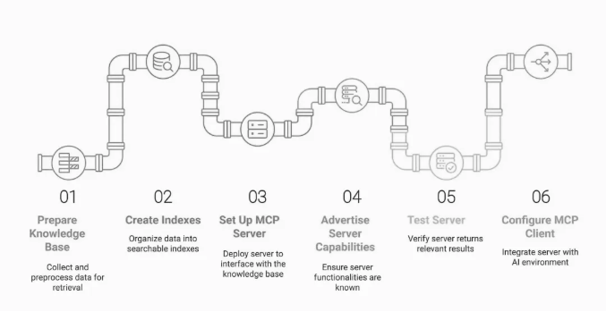
六、基于MCP的Agentic RAG
6.2 MCP的Agentic RAG增强
1. 知识库与索引的筹备
检索AI 所需的数据，开展预处理工作。数据可能是文档集合、数据库备份或其他文本知识。将其划分为适宜尺寸的区块，借助嵌入模型生成向量表述，并将这些嵌入信息导入矢量数据库（如 FAISS、Weaviate、Pinecone 等）或其他检索系统。
2. 多数据源与元数据处理
若存在多个不同的数据源（例如产品文档与用户手册），可为每个数据源分别构建索引或集合。同时，确定将哪些元数据（如时间戳、类别等）与文档一同存储，以便后续进行筛选操作或实施更具针对性的检索查询。
3. MCP 服务器的设置
部署与上述知识库相衔接的 MCP 服务器。若需要连接组织内部的backlog Wiki知识库，需自主开发定制的 MCP 服务器。诸多开源的 MCP 服务器示例可供选用（如 Anthropic 发布的面向 Google Drive、Slack、SQL 数据库等的服务器，便可作为模板参考）。
4. 服务器功能发布
确保服务器公布其自身功能（按照 MCP 术语，即列出文档的资源特性或搜索工具），从而让客户机（Agent）明晰可用的功能。
5. 服务器的独立测试
通过 JSON-RPC 客户机或 MCP 检查器工具发送示例搜索请求，以验证服务器能否返回相关文档。若需要长期内存存储功能，还可配置 Memory MCP 服务器（其形式可以较为简易，如另一个用于存储过往对话的向量存储，或者是一个存储配置文件信息的键值存储）。
6. MCP 客户机/主机环境的配置
将 MCP 服务器融入 AI Agent 运行环境。若使用的是类似 Claude 桌面应用或 Cursor 这类集成开发环境（IDE），可在应用程序的设置选项中注册新的 MCP 服务器（例如在 Cursor 中，可通过指定端点 URL 和类型，如 SSE，来添加 MCP 服务器）。
另外，在代码层面，若打算自主实现代理（Agent），可借助所提供的软件开发工具包（SDK）或相关库（这些 SDK 涵盖了 Python、TypeScript 等多种编程语言版本，以达成 MCP 协议的握手操作）来实例化 MCP 客户端。

Slide 20
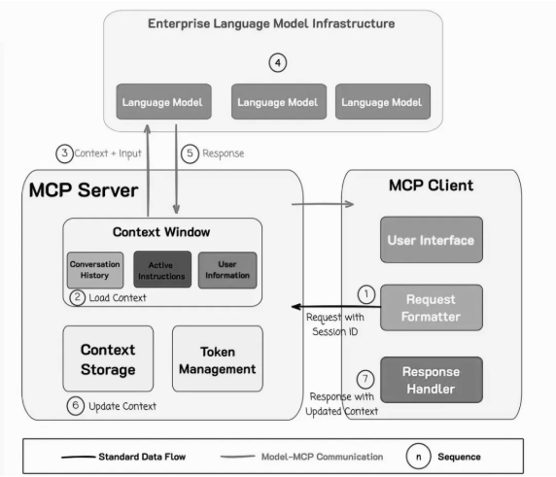
六、基于MCP的Agentic RAG
6.2 MCP的Agentic RAG增强
为了充分挖掘并发挥 Agent 的功能潜力，需确保 Agent 能够在必要时开展多步检索流程。这一过程能够由LLM以隐含的方式予以执行（例如，Agent 可自行裁定多次调用搜索工具的时机与策略）。
若采用的是特定的框架，那么此一系列操作将交由 Agent 的推理链进行妥善处置，即 LLM 生成诸如 “Thought: i should search for x”这般的思考节点，紧接着是一个 “Action: search_knowledge”的行动指令，随后系统依令执行，再生成相应的观察结果等等，严格遵循 ReAct 模式有序推进。
要保证MCP客户端能够高效地应对连续请求。需要设计并实现一些相对简单的逻辑机制。例如：若Agent的首次检索未能获取到相关信息，那就让它尝试用不同的表述来重新提出问题或者扩大搜索范围。
这一过程可能涉及到利用大模型来生成替代性的关键词，或者使用备用的检索工具（比如说，如果内部数据库没有返回结果，那么Agent就可以切换到通过MCP服务器进行网页搜索）。通过允许这种迭代式的操作，整个系统就能够有能力回答那些难度更高的查询问题。
同时，要密切关注令牌的使用情况，并且设置合理的限制额度——比如，可以将每个用户所发起的查询次数限制在2 - 3次检索调用范围内，以此来避免出现无限循环的情况。在测试环节中，可以尝试要求Agent对来自两个不同数据源的信息进行整合，然后基于这些信息给出回应，确保它能够在一个会话过程中调用两个不同的服务器来获取信息。

Slide 21
六、基于MCP的Agentic RAG
6.2 MCP的Agentic RAG增强
倘若采用向量存储方式，那么便可在MCP服务器上构建一个更新API——例如，创建一个用于重新嵌入并存储新文档的方法upsert_document（id，content）。此外，还可以利用MCP内存服务器来保存对话中的关键信息。例如，在回答了一个复杂问题之后，代理可以将该问答的摘要存储在一个长期记忆中（通过MCP调用），这样下次需要时就无需重新计算，直接回忆起来即可。
知识管理还意味着建立一套流程，以便对知识库进行验证和清理——剔除过时的信息，或许可以借助元数据时间戳，让代理更倾向于选择新信息。完成此步骤后，RAG系统将持续不断地学习：当业务更新策略时，及时将其添加至知识库中并通过MCP重新索引；当代理从用户那里获取到一些新信息时，将其记录下来以备后续使用。
最后，要对集成系统展开严格的测试。尝试不同复杂度的查询，并验证代理是否选择了正确的工具以及提供了准确的答案。同时，密切监视MCP调用所产生的延迟以及总的往返时间。倘若响应速度显得较慢，可以尝试对计划加以改进（例如，若代理执行了冗余搜索，则可对此进行调整）。此外，还需合理调整提示词中所包含的检索到的文档数量，有时候使用过多反而会适得其反——通常3 - 5个优质的代码片段比10个效果更好。

Slide 22
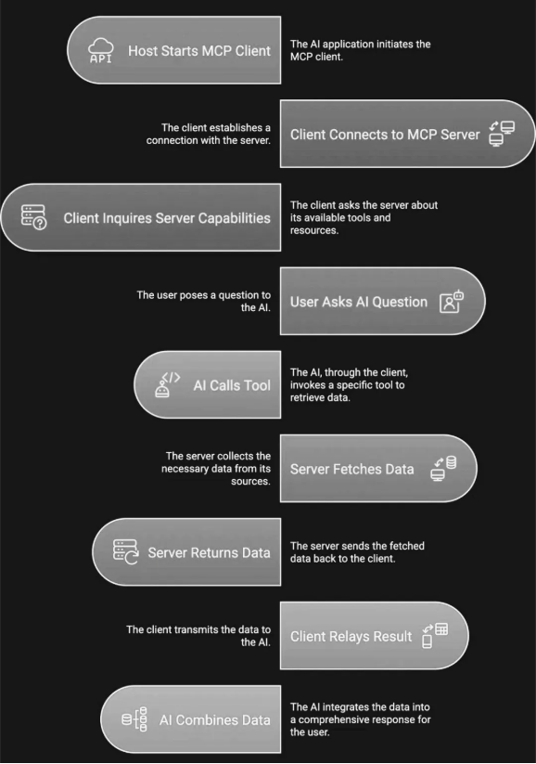
七、MCP开发中的常见问题
如同所有复杂系统一样，在使用MCP服务器的过程中，偶尔也会出现故障。故障排查需要确定问题究竟源于AI对工具的使用不当、MCP连接问题，还是服务器内部逻辑错误。以下是开发人员在操作MCP服务器时常常遇到的诸多问题，以及针对这些问题所总结出的最佳解决策略。

Slide 23
七、MCP开发中的常见问题
7.1 AI没有识别或使用MCP服务器的工具
场景一：尽管你已经妥善配置了服务器，但 AI却并未如预期般调用其函数（它可能会忽略这个工具，或者在使用过程中出现错误）。一个常见的原因是服务器所提供的工具模式或描述存在问题。毕竟， AI主要依据服务器的自我描述来了解其功能。
要解决这一问题，请确保MCP服务器的清单清晰明了，并且对AI友好。
具体而言，为工具命名时应采用面向动作的名称（例如“fetch_data”，而非“data_fetcher”），在参数描述中提供具体的使用示例，并在AI调用出现错误时给出有意义的错误提示信息。遵循MCP服务器的设计约定，有助于让AI更轻松地理解服务器的各项功能。

Slide 24
七、MCP开发中的常见问题
7.2 大数据的性能瓶颈或超时
场景二：若MCP服务器在处理海量数据集或执行大规模计算时，响应速度变得极为迟缓，甚至导致AI的请求超时，这无疑是优化工作尚不充分的重要信号。
针对这一困境，有效的解决方案在于实施分页处理与并行化策略。具体而言，应在服务器的任何返回列表的端点处添加分页功能，使得AI能够以分块的形式请求数据，例如通过引入page和page_size等参数来实现。
同时，针对那些经常被访问的数据，应当建立缓存机制，从而加快对重复查询的响应速度。另外，还需考虑将耗时较长的操作设计为异步执行——例如，让服务器在收到请求后立即予以确认，随后以增量方式逐步传输结果，或者专门设置一个用于检索状态更新的端点。
倘若条件允许，应将繁重的任务拆解为多个较小的子任务，以便AI可以逐个进行请求。通过这些优化措施，能够有效避免服务器在执行大型任务时出现卡顿现象。此外，合理调整超时设置同样至关重要：需确保AI客户端的超时设置对于合理的长任务而言足够宽松，而一旦任务持续时间达到限制，这将作为一个重要指标，提示我们需要对服务器逻辑进行重构或增加计算资源。

Slide 25
七、MCP开发中的常见问题
7.3 身份验证或安全问题
场景三：开发人员与用户或许会担忧MCP服务器是否存在敏感数据泄露或被恶意滥用的风险。在确保 AI能够使用某种工具的同时，又要对其访问权限进行合理限制。
针对此情况，最佳实践是在服务器内部实施细粒度的访问控制与防护策略。例如，当MCP服务器需要连接数据库时，应为其配置只读权限的凭据，或者对其可执行的查询操作加以严格限制（如只允许执行SELECT语句，而禁止DELETE等删除操作）。同时，要确保所有操作均经过严格的身份验证——采用过期令牌机制，并且拒绝接受来自未知客户端的请求。此外，在服务器上为每个操作动作添加审计日志，有助于后续对AI的行为进行监控与审查。
在部署环节，将MCP服务器置于防火墙之后或者本地主机环境中，以此降低其对外暴露的风险。倘若遇到诸如权限错误之类的特定问题，需仔细核查API密钥与令牌是否设置正确且未过期，以及AI客户端在连接过程中是否向服务器提供了所需的认证令牌。

Slide 26
七、MCP开发中的常见问题
7.4 大输出的上下文溢出和内存问题
场景三：当MCP服务器在响应时返回篇幅极大的内容（例如某个长篇文档的完整全文），便会大幅占据AI的上下文窗口资源，甚至有可能导致模型出现对话跟踪丢失的状况。其具体表现症状为， AI可能会遗忘谈话前半部分的内容，或者难以对大量的输出信息进行有效总结。
为有效应对这一问题，在设计MCP交互机制时，应当充分考虑上下文的限制条件。可以通过实现诸如汇总端点等特性来加以解决，此类特性能够返回数据的精简压缩版本。举例来说，除了getFullReport方法之外，另行设置一个可供 AI优先调用的getReportSummary方法。
建议引导AI（借助提示指南或工具订阅等方式）在提取大量数据之前，先利用摘要或过滤选项进行预处理。在构建响应时，应遵循优先级顺序，将最重要、最相关的信息放置在响应内容的顶部位置，如此一来，即便在响应过程中出现截断情况，关键信息也能得以保留。
倘若内存问题仍旧持续存在，那么可能需要考虑升级至具备更大上下文窗口的 AI模型，或者让MCP服务器将响应内容分解成多个较小的数据块，以便 AI能够逐块依次进行处理（例如以逐页读取的方式处理文档内容）。在日常的定期维护工作中，可能需要对典型响应的大小进行监测，并对处理方法进行调整（比如对较旧的数据进行归档或汇总处理）。

Slide 27
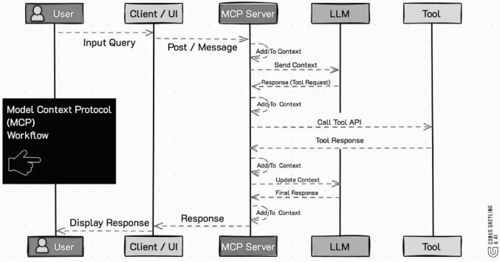
八、MCP中的性能优化
MCP架构的核心优势在于以较低的系统开销显著扩展了AI能力。该设计采用轻量级的JSON-RPC通信协议，相较于传统的RESTful交互模式，其通过精简的方法调用机制实现了更高的通信效率。基于HTTP传输的JSON-RPC消息仅包含必要字段（如方法名和参数），这种极简的数据结构有效降低了传输负载。
MCP服务器具备会话保持能力，消除了重复的身份验证和服务发现开销，使得后续调用能够获得更快的响应速度。该架构还原生支持请求批处理机制——单个JSON-RPC请求可包含多个调用指令，与传统的连续REST调用相比，这种设计能显著减少网络往返延迟。此外，通过服务器推送事件（SSE）实现的实时流式传输支持，使得系统能够以增量方式返回大规模响应数据。这种渐进式传输机制允许AI模型在数据到达时即刻开始处理，从而有效改善了终端用户的延迟体验。

Slide 28
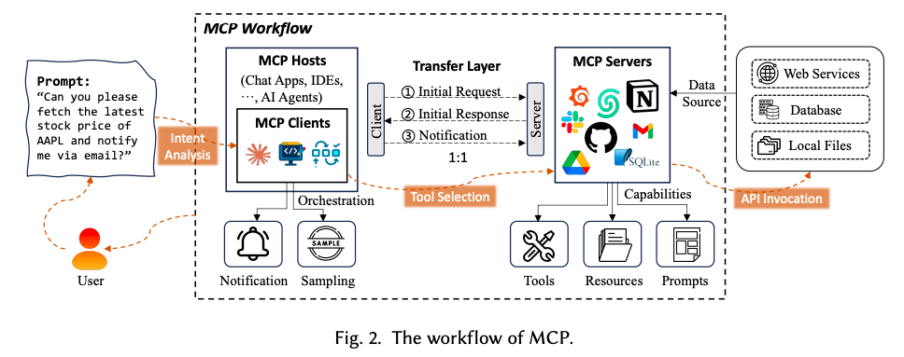
八、MCP中的性能优化
不同于通用的REST API，MCP服务器具备专业化和有状态的特性，这使得它能够针对特定任务进行针对性优化。例如，文件系统的MCP服务器可能会在内存中缓存目录列表或者最近读取的文件块，如此一来，当AI再次请求相同数据时，几乎能够即时返回结果。
通常，会鼓励开发人员在MCP服务器中融入诸如缓存、分页以及速率限制等性能优化措施。其中，缓存机制能够避免重复进行大量的计算，而分页手段则可以确保将大型数据集合理地分解为一个个便于管理的部分。
至关重要的是，这些策略是独立于AI本身而存在的——AI仅仅发出一个高级指令，服务器能够依据实际需求自主决定是发送缓存响应还是部分响应。
MCP服务器能够实现极高的效率：
对流和批处理提供了支持，以此进一步提升了效率；
允许针对特定领域（例如缓存方面）进行优化调整，打破了集成的局限性。
因此，使用MCP服务器的 AI在获取信息时，通常比那些试图运用传统方法来访问外部数据的 AI速度更快、可靠性更高。

Slide 29
八、MCP中的性能优化
8.1 缓存和重用
在多个层级实施缓存策略。对于常见的检索查询结果进行缓存，例如，当大量用户询问“MCP是什么？”时，可以将答案进行缓存，或者至少缓存检索到的相关文档，如此一来，Agent就无需反复对同一问题进行向量搜索了。倘若动态生成的查询或文档较为频繁，那么它们的嵌入内容也能够被缓存起来。
如果Agent倾向于多次请求相同的资源，比如来自MCP文件服务器的特定文件，那么服务器本身可以将该文件的内容在内存中进行缓存。即便只是部分缓存也能发挥积极作用，例如在会话过程中缓存最后n个查询的向量搜索结果，这样即便用户对表述进行了轻微调整，系统也能立刻获取到相关上下文信息。不过需要注意的是，当底层数据发生更新时，要确保缓存及时失效（可以通过文档id或时间戳来判断何时刷新缓存内容）。

Slide 30
八、MCP中的性能优化
8.2 矢量数据库调优
在RAG系统中，向量搜索的优化直接影响检索效率和质量。以下关键调优策略值得关注：
1. 嵌入模型选择
- 评估不同嵌入模型的表现
- 优先考虑领域适配性（如生物医学、法律等专业领域嵌入）
- 平衡通用性与专业性
2. 检索参数优化
- 相似度阈值：设置动态调整机制
- Top-k选择：推荐3-5个文档的平衡点
- 实时监控检索质量指标
3. 混合搜索策略
- 语义+关键词的混合检索模式
- 针对专业术语/罕见词的特殊处理
- 元数据过滤（时间范围、文档类型等）
4. 索引管理
- 建立定期维护机制
- 实现自动归档/淘汰策略
- 监控索引膨胀情况
5. 效果评估
- 建立A/B测试框架
- 追踪"首结果命中率"
- 分析LLM下游任务表现
通过系统化的向量搜索优化，可以实现：
- 检索延迟降低30-50%
- 首结果相关度提升40%+
- LLM处理效率提高25%
这种精细化的检索优化让LLM能够聚焦于高价值信息处理，而非数据筛选，从而显著提升整体系统性能。建议建立持续的优化迭代流程，随着数据分布变化定期调整参数。

Slide 31
八、MCP中的性能优化
8.3 提示词工程
优化Agent与LLM交互的关键在于精心设计系统提示词。以下是一套经过验证的提示工程实践方案：
1.工具调用引导策略
建议采用结构化指令范式：
"当用户查询涉及外部信息时，必须优先调用知识检索工具。回答必须严格基于检索结果，若未找到相关信息，请明确回复'无法找到相关答案'。"
2.示例教学法
通过few-shot示例建立行为范式：
[示例场景]
用户问："如何使用API方法X实现Y功能？"
Agent思考："这个问题需要查询技术文档"
Agent执行：search_docs("API方法X 使用示例")
Agent回答："根据技术文档，API方法X可通过...实现Y功能"
3.上下文标记规范
对检索内容采用明确标识：
<<知识上下文>>
[具体内容]
<</知识上下文>>
4.思维链可视化
要求分步输出：
"请按以下格式响应：
++ 推理过程：[详细分析]
++ 引用来源：[相关文档]
++ 最终答案：[简洁回复]"
5.溯源机制
强制引用标注：
"回答中必须包含信息来源标识，格式为[来源：文档名称/章节]"
这些技术不仅能有效降低幻觉风险，还能建立可审计的决策过程，显著提升系统可靠性和透明度。通过结构化提示设计，可以确保Agent严格遵循MCP工具调用协议，实现精准的知识获取和应用。

Slide 32
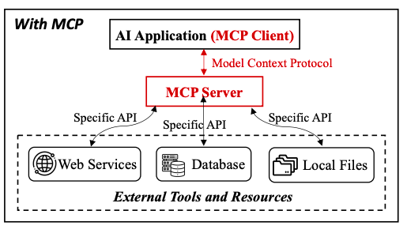
九、MCP发展趋势
9.1 标准化和广泛采用
MCP极有可能发展成为连接 AI系统与外部数据的行业标准协议。正如USB统一了外设接口、HTTP成为网络通信基石一样，MCP凭借其开放性和模型无关的特性，很可能被主流AI厂商广泛采纳。行业分析师预测，OpenAI、Google、微软等科技巨头或将直接采用MCP协议，或开发与之兼容的接口标准，以提升跨平台AI系统的互操作性。
这一趋势意味着在未来几年内，我们不仅会看到Anthropic的Claude，还将见证OpenAI、Google等主流AI系统采用统一的"工具接口"语言。当前的发展态势已初现端倪：社区构建的MCP服务器数量呈爆发式增长（短短数月内就涌现出逾1000个连接器），同时各大AI框架对MCP的支持也在持续加强。若MCP真能确立为行业标准，开发者只需开发一次集成，即可适配所有AI助手——这将成为 AI工具生态系统的重大突破。

Slide 33
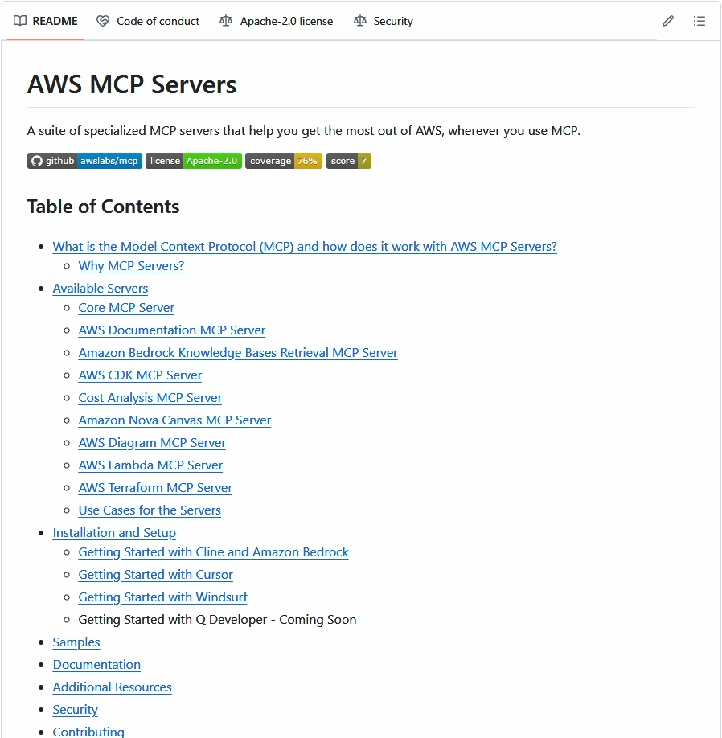
九、MCP发展趋势
9.2 生态系统增长和工具开发
可以预见，新一代MCP服务器与客户端集成将迎来爆发式增长。得益于MCP协议的开放性，第三方开发者正在持续为各类服务开发连接器——从传统企业应用到前沿Web API，覆盖范围日益扩大。未来将看到面向物联网设备、专业金融数据、客户服务平台等多样化场景的MCP服务器库相继涌现。与此同时，更多AI产品将原生支持MCP协议。除Claude外，目前已有包括Cursor、Zed等主流IDE以及各类浏览器客户端实现了MCP兼容。
这一发展趋势清晰地勾勒出 AI的未来图景：工具将实现真正的即插即用。当AI系统需要接入新数据库时，只需调用对应的MCP服务器即可快速建立连接。更值得注意的是，围绕MCP协议将形成完整的工具生态：包括用于服务器管理的可视化仪表盘、类似应用商店的服务器市场（方便用户检索和安装），以及确保服务器行为合规的测试框架等。这个日益丰富的生态系统将显著降低技术门槛，使得普通用户也能像搭积木一样，通过组合不同的MCP连接器来灵活配置AI功能模块。
https://github.com/awslabs/mcp

Slide 34
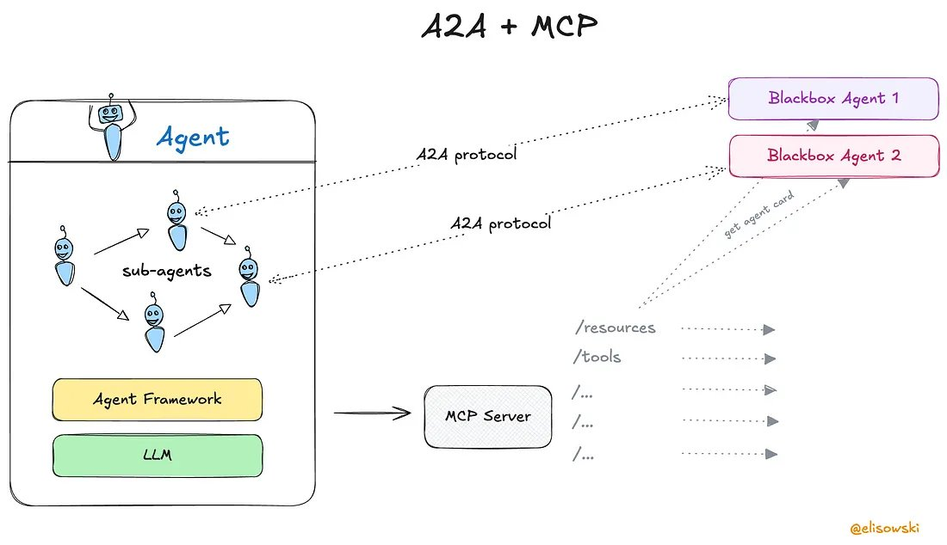
九、MCP发展趋势
9.3 与其他新兴技术的协作和集成
MCP的发展很可能与其他前沿技术形成协同效应。以Agent框架（如LangChain等）为例，虽然当前与MCP是并行发展的技术路线，但未来很可能实现深度整合——Agent编排框架或将采用MCP作为标准化的底层工具接口协议。云服务提供商方面，类似Cloudflare的实践表明，将MCP集成到无服务器架构中具有显著优势，这为各类云API采用MCP标准提供了可行性。更长远来看，可能会出现专为优化MCP协议处理而设计的硬件解决方案，如支持AI工具接口的专用芯片，尽管这一愿景的实现仍需时日。
在合规性方面，MCP的边界管控能力使其有望成为符合监管要求的AI系统核心组件。同时，MCP的应用场景也将突破传统云端环境：未来可能实现在移动终端、车载系统等边缘设备上，通过本地MCP服务器标准化访问传感器等硬件资源。可以预见，未来几年MCP将从主流的云端部署逐步扩展到各类AI运行环境，推动形成更加统一、灵活的智能系统生态。

Slide 35
十、结论
模型上下文协议（MCP）构建了一个面向复杂AI应用的创新架构体系，其模块化设计、多协议支持特性显著提升了系统的健壮性、可扩展性和灵活性。这种架构设计使MCP成为构建企业级 AI系统的理想选择，能够有效应对多样化业务场景下的技术挑战。
当前，MCP正在重塑AI系统集成范式。通过建立标准化、安全可靠的通用接口，MCP成功弥合了AI系统与传统计算环境间的鸿沟。随着技术演进，MCP生态系统将持续完善：更丰富的服务器库、更广泛的平台支持以及性能优化将推动其成为智能系统的核心基础设施。前瞻性地布局MCP技术将帮助开发者获得显著竞争优势。在"AI即工具"的新时代，MCP有望扮演类似网络协议的关键角色，为 AI的普适化应用奠定基础。
参考资料:
https://modelcontextprotocol.io/docs
https://www.theverge.com/2024/11/25/24305774/anthropic-model-context-protocol
https://www.reddit.com/r/LLMs/comments/1j739t6/solved_5_common_mcp_server_issues_that_were
https://composio.dev/blog/mcp-server-step-by-step-guide-to-building-from-scrtch
https://cline.bot/blog/mcp-servers-explained-what-they-are-how-they-work-and-why-cline-is-revolutionizing-ai-tools
https://blog.treblle.com/model-context-protocol-guide/

